Slide 1
第三章 物态变化
（复习课）

Slide 2
固态 液态 气态
凝华
（放热）
熔化
（吸热）
汽化
（吸热）
凝固
（放热）
液化
（放热）
升华
（吸热）
2
Notes:
2
余杭科学网http://yhkx.vicp.cc

Slide 3
（一）温度及温度计
温度概念：
表示物体冷热程度的物理量
1、温度
单位：
摄氏度 ， 符号：℃
3
Notes:
3
余杭科学网http://yhkx.vicp.cc

Slide 4
原理：
液体的热胀冷缩性质制成的
2
温度计
把冰水混合物的温度
规定为0℃
摄氏温度
的规定：
一个标准大气压下沸水的
温度规定为100℃。
4
Notes:
4
余杭科学网http://yhkx.vicp.cc

Slide 5
使用前观察：
量程和分度值
温度计的使用
估：
估计被测物体的温度
选：
选择适当的温度计
放：
温度计的玻璃泡要全部浸在被
测液体中
使用
读：
等示数稳定后读数
读数时视线与液柱的液面相平
取：
取出温度计，整理器材
5
Notes:
5
余杭科学网http://yhkx.vicp.cc

Slide 6
量程：
35℃~42℃
3、体温计
分度值：
0.1℃
注意：体温计可以离开人体读数；使用前应将玻璃管内水银甩回玻璃泡，如果没有将水银甩回玻璃泡就用来测病人的体温，读数值只升不降。
6
Notes:
6
余杭科学网http://yhkx.vicp.cc

Slide 7
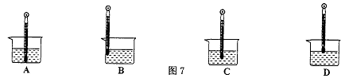
基础巩固
1、用温度计测量烧杯中的温度，如图所示的几种做法中正确的是 ( )
C
7
Notes:
7
余杭科学网http://yhkx.vicp.cc

Slide 8
能力提高
1、有两支用后都没有甩过的体温计，它的示数都是37.5℃，分别用来测量两位病人的体温。若两位病人的实际体温分别是37℃和38℃，那么这两支体温计的示数分别为（ ）
A、37.5℃、37.5℃ B、37℃、38℃
C、37.5℃、38℃ D、37℃、37.5℃
C
8
Notes:
8
余杭科学网http://yhkx.vicp.cc

Slide 9
固态 液态 气态
熔化，凝固
熔化
（吸热）
凝固
（放热）
9
Notes:
9
余杭科学网http://yhkx.vicp.cc

Slide 10
晶体的熔化，凝固比较
有一定的熔化温度（熔点）
T
C
温度达到熔点
继续吸热
D
吸收热量
温度不变
熔化图象
熔化
海波
条件
特征
B
C
冰
A
晶体
石英
t min
温度达到凝固点
继续放热
T C
凝固图象
金属
凝固
放出热量
温度不变
A
条件
特征
C
B
D
有一定的凝固温度(凝固点)
t min
10

Slide 11
非晶体的熔化和凝固比较
T C
温度升高继续吸热
先变软再变稀温度升高
熔化图象
熔化
条件
特征
松香
非晶体
玻璃
没有一定的熔化温度
蜂蜡
t min
凝固图象
T C
沥青
温度降低继续放热
先变稠再变硬温度下降
凝固
条件
特征
没有一定的凝固温度
t min
11

Slide 12
基础巩固
1、萘的熔点为80℃，80℃的萘处于（ ）
A、固态 B、液态
C、固液混合态 D、三种状态都有可能
D
C
2、晶体吸热，其温度（ ）
Ａ.一定上升 Ｂ.一定不变
Ｃ.有可能上升 Ｄ.以上说法都不对
12
Notes:
12
余杭科学网http://yhkx.vicp.cc

Slide 13
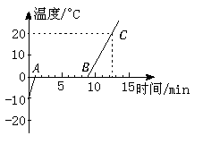
3、如图所示，是某学生从室外取回来的一块冰在加热过程中温度随时间变化的图象，从图中可知：
（1）这块冰的初温是_____℃，熔点是___℃；
（2）加热_____min后，冰开始熔化；
（3）加热3 min时，物质的状态是____ _；
（4）熔化过程需要_____min；
-10
0
1
固液共存态
8
13
Notes:
13
余杭科学网http://yhkx.vicp.cc

Slide 14
固态 液态 气态
汽化
液化
熔化
（吸热）
汽化
（吸热）
凝固
（放热）
液化
（放热）
14
Notes:
14
余杭科学网http://yhkx.vicp.cc

Slide 15
概念：
在一定温度下，在液体内部和表面同时进行的剧烈的汽化现象。沸腾吸热
沸点：
液体沸腾的温度
液体沸腾的条件：
1、温度达到沸点
2、继续吸热
沸
腾
液体沸腾时的特点：
不断吸热，温度保持不变。
温度
液体沸腾图像
t。
B
C
15
A
时间
Notes:
15
余杭科学网http://yhkx.vicp.cc

Slide 16
汽化方式 异同点 |  | 蒸发 | 沸腾
相同点
不 同 点 | 发生部位
 | 温度条件
 | 剧烈程度
吸热
属于汽化
吸热
属于汽化
液体表面
和内部
液体表面
任何温度下
一定温度下
缓慢
剧烈
16
Notes:
16
余杭科学网http://yhkx.vicp.cc

Slide 17
基础巩固
1、把烧红的铁棒放入冷水中，会听到“吱吱”响声并且看到水面冒出“白气”。在此过程中，水先后发生的物态变化是 和 。
汽化
液化
17
Notes:
17
余杭科学网http://yhkx.vicp.cc

Slide 18
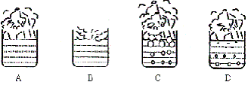
2、如图所示的四个图景，正确描述水沸腾现象的是（ ）
C
18

Slide 19
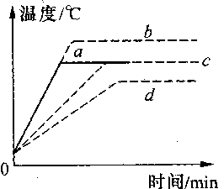
3.实验中给一定质量的水加热，其温度与时间的关系如下图中a图线所示，若其他条件不变，仅将水的质量增加，则温度与时间的关系图线正确的是（ ）
A. a图线
B. b图线
C. c图线
D. d图线
C
19
Notes:
19
余杭科学网http://yhkx.vicp.cc

Slide 20
能力提高
1、手拿刚出笼的馒头时，若先在手上沾些冷水，就不会感到很烫，这是由于__________的缘故；
水蒸发吸热
2、医生为病人检查牙齿时，常拿一个带把的金属小平面镜在酒精灯的火焰上烤一烤，然后再放入病人的口腔中，这样做的主要目的是什么？
防止口中的水蒸气遇冷液化
20
Notes:
20
余杭科学网http://yhkx.vicp.cc

Slide 21
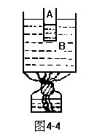
3.图中，小烧杯A和大烧杯B内都装有水，A与B不接触，把B放在火上加热，使B中的水沸腾，在继续加热时:［ ］
A.烧杯A内的水会沸腾
B.烧杯A内的水不会沸腾
C.烧杯A内的水会逐渐减少
D.烧杯A内的水不会减少
B
如果A中时酒精呢
21
Notes:
21
余杭科学网http://yhkx.vicp.cc

Slide 22

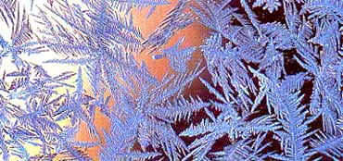
升华和凝华
1、冬天教室的玻璃窗上，有时会出现水雾，有时又会出现冰花，你能解释这两种不同的现象吗？它们是出现在玻璃窗的哪一面？
2、寒冷的冬天挂在室外的湿衣服会结冰，但结冰的衣服最 后也会干，这是冰发生（ ）的缘故。
升华
22
Notes:
22
余杭科学网http://yhkx.vicp.cc

Slide 23
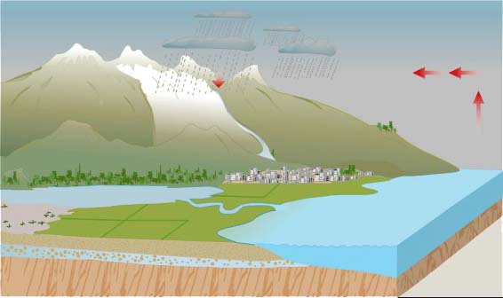
汽化
江河、湖海、土壤、植物中的水通过 变为水蒸气；水蒸气随气流运动到各处，水蒸气在高空遇冷时，有的 小水滴，有的 成小冰晶，形成云．云中的水滴也会 小冰晶．云中的小水滴长大到一定程度后，降落到地面上，这就形成了雨．
液化
凝华
凝固
23
Notes:
23
余杭科学网http://yhkx.vicp.cc

Slide 24
写出生活中常见的物态变化名称
1、冬季窗户玻璃上结有冰花 ——
凝华
2、雾的形成——
液化
3、露的形成——
液化
4、霜的形成——
凝华
5、用久的电灯的灯丝变细——
升华
6、湿衣服变干——
汽化
7、冰棒含在嘴中变成糖水——
熔化
8、冰棒纸上结的“霜”——
凝华
9、衣箱中的樟脑球日久变小了——
升华
24
Notes:
24
余杭科学网http://yhkx.vicp.cc

Slide 25
固态 液态 气态
物态变化
凝华
（放热）
熔化
（吸热）
汽化
（吸热）
凝固
（放热）
液化
（放热）
升华
（吸热）
25
Notes:
25
余杭科学网http://yhkx.vicp.cc

